Slide 1

第五章 一元函数的导数及其应用
5.3.1函数的单调性
使用教材：人教A版2019选择性必修第二册
授课教师：李祥老师

Slide 2
复习引入
回顾用定义法证明单调性的步骤？

Slide 3
复习引入
判断函数单调性的一般步骤 ：
1). 取 值
2). 作 差
3).变 形
4). 判断正负
5).结论

Slide 4
h
课堂探究
在高台跳水运动中,某运动员在运动过程中的重心相对于水面的高度h(单位:m)与起跳后的时间t(单位:s)存在函数关系及导函数V（x）图像:
o
t
v
o
t
(1)
图5.3-1
(2)

Slide 5
课堂探究
观察下面一些函数的图象, 探讨函数的单调性与其导函数正负的关系.请同学画出相应的导函数图
y
y
y
y
y = x
y = x³
y = x²
O
x
O
x
O
x
x
(1)
O
(2)
(3)
(4)
图5.3-2
请同学总结函数的单调性与导数正负的关系？

Slide 6
课堂探究
f′(x)>0
f′(x)<0
思考：f′(x)=0了？为什么教材不体现等于0的情况？

Slide 7
课堂探究
李老师备注：这是一个充分不必要的结论 注意单项箭头

Slide 8
课堂探究
函数单调性与导数的关系

Slide 9
例题解析

Slide 10
例题解析

Slide 11
例题解析
定义域
零点
正负

Slide 12
例题解析
函数 的图象如图所示, 试画出导函数 图象的大致形状
y
y=f(x)
O
a
b
c
x

Slide 13
例题解析
函数 的图象如图所示, 试画出导函数 图象的大致形状
y
y
y=f(x)
O
a
b
x
c
O
a
b
c
x

Slide 14
例题解析
较快
陡峭
较慢
平缓

Slide 15
练习巩固

Slide 16
练习巩固

Slide 17
练习巩固
练习3：求出下列函数的单调区间:

Slide 18
练习巩固
练习3：求出下列函数的单调区间:

Slide 19
练习巩固
练习4：

Slide 20
练习巩固
练习4：

Slide 21
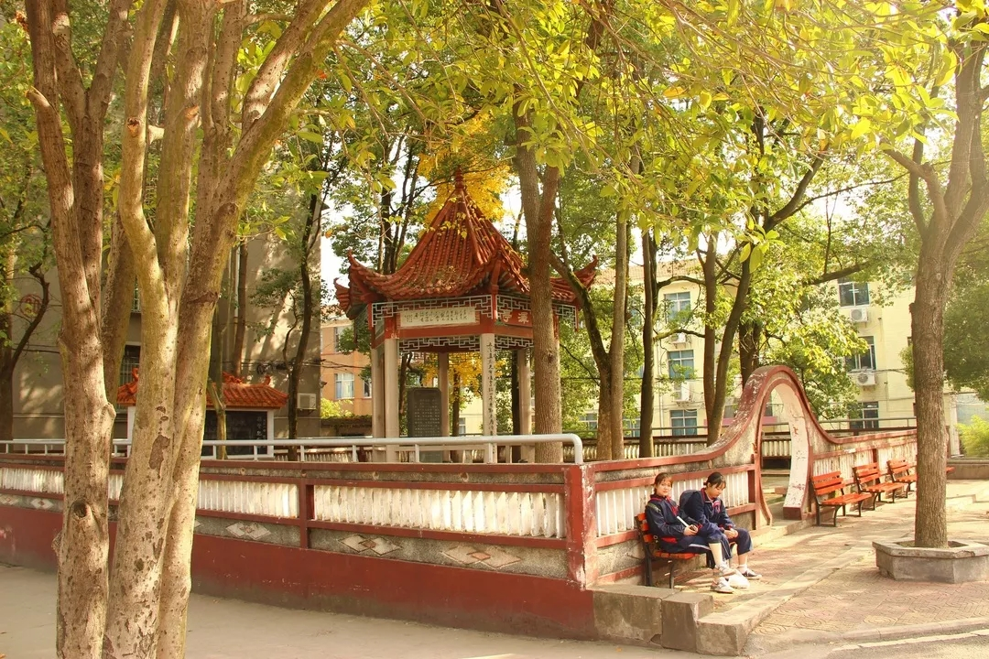
作业布置
作业1：名师导学
作业2：书本练习87
作业3：

